Slide 1

Новостной сайт
Web программирование и разработка ПО
Cиделёв Сергей Леонидович
Троицкий Роман Андреевич

Slide 2


Цели проекта
Изучить архитектуру и реализацию веб-приложений с разделением на Frontend и Backend.
1
Освоить взаимодействие между клиентской (React) и серверной частями (ASP.NET Core Web API) приложения.
2
Реализовать базовую версию новостного веб-приложения с возможностью публикации, комментирования и лайков статей.
3

Slide 3

Поставленные задачи
Определить и внедрить необходимый стек технологий.
1
Реализовать Backend-часть: создать REST API для управления пользователями, статьями, комментариями и лайками.
2
Реализовать Frontend-часть: разработать пользовательский интерфейс для просмотра, создания и редактирования статей, регистрации и авторизации пользователей.
3
Настроить взаимодействие между Frontend и Backend, обеспечить корректную обработку запросов и отображение данных.
4

Slide 4




Выбор стека используемых технологий
Такой выбор стэка обоснован следующими факторами:
.NET Core хорошо подходит для построения надёжных и масштабируемых веб-приложений.
Entity Framework Core — это современный ORM, который упрощает взаимодействие с СУБД и ускоряет разработку.
PostgreSQL - производительная и надёжная СУБД, хорошо поддерживаемая в .NET-экосистеме.
React с TypeScript – это популярный и удобный фреймворк для создания современных одностраничных приложений (SPA)..
ASP.NET C#
Entity Framework
PostgreSQL
React

Slide 5
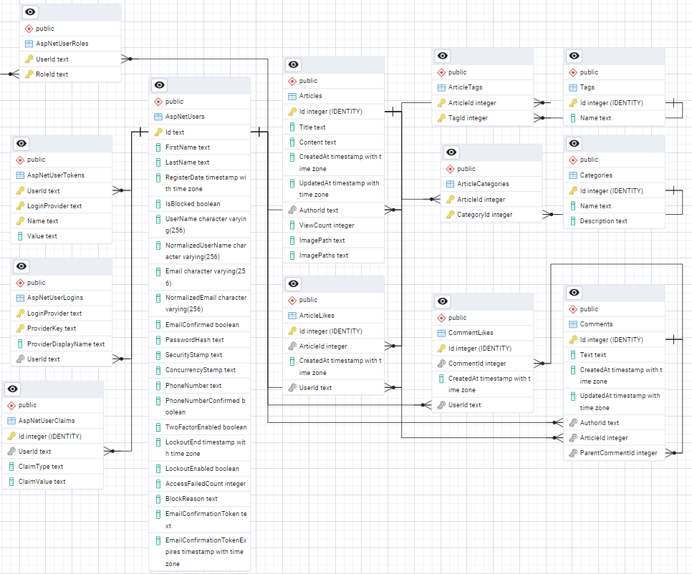
Реализация проекта
База данных.

Slide 6
Реализация проекта
Backend-часть.
Реализованы контроллеры для управления пользователями, статьями, категориями, тегами, комментариями и лайками. Все основные CRUD-операции доступны через HTTP-запросы.
Используется система Identity для регистрации, входа, подтверждения email и разграничения прав доступа.
REST API:
Аутентификация и авторизация
Проект построен на ASP.NET Core с чётким разделением на контроллеры, сервисы, DTO и слой доступа к данным.
Архитектура
Для хранения данных используется PostgreSQL, взаимодействие с которым осуществляется через Entity Framework Core и провайдер Npgsql.
Работа с базой данных

Slide 7
Реализация проекта
Frontend-часть.
Клиентская часть приложения реализована с использованием библиотеки React и языка TypeScript.
Вся логика и компоненты фронтенда организованы по принципу разделения ответственности: отдельные директории для страниц, компонентов, сервисов, контекстов и утилит.
Технологии
Структура проекта
Для управления состоянием приложения используются React-хуки и контексты. Это позволяет централизованно хранить информацию о пользователе, теме оформления и других глобальных данных.
Управление состоянием
Используется Bootstrap, реализованы модальные окна, уведомления, адаптивная верстка, отдельные страницы для админки, отладка API и авторизации.
UI/UX

Slide 8
Реализация проекта
Взаимодействие Backend и Frontend.
Вся коммуникация между клиентской частью (React) и сервером (ASP.NET Core) осуществляется через HTTP-запросы к REST API.
Backend предоставляет эндпоинты для работы со статьями, категориями, тегами, комментариями, лайками, пользователями и администрированием.
После регистрации или входа пользователь получает JWT-токен, который сохраняется в localStorage на фронтенде.
Backend проверяет валидность токена и права пользователя, возвращая соответствующие ответы
Frontend отправляет запросы на получение, создание, редактирование и удаление сущностей
Backend возвращает данные в формате JSON, которые используются для отображения информации на страницах приложения.
Для загрузки изображений используется отправка данных в формате multipart/form-data.
Основной канал связи
Аутентификация и авторизация
Работа с данными

Slide 9
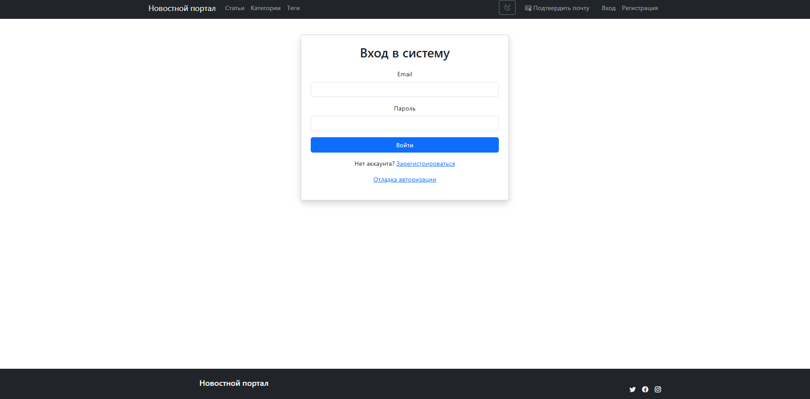
Полученный результат

Slide 10
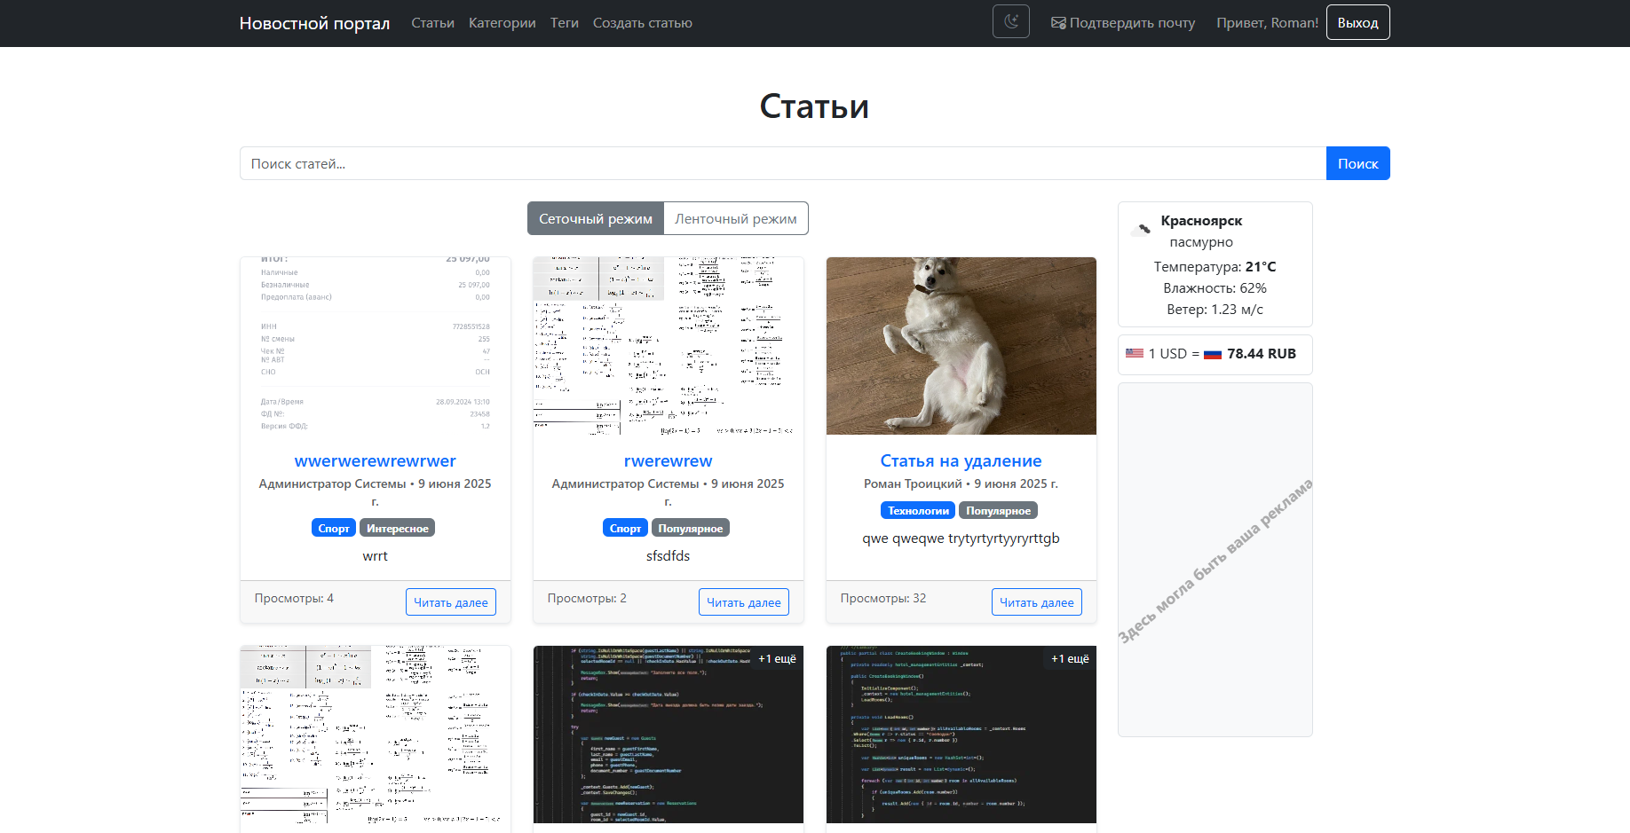
Полученный результат

Slide 11
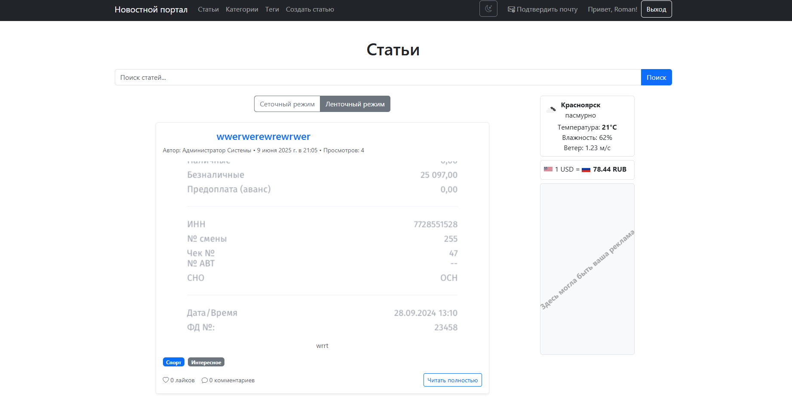
Полученный результат

Slide 12
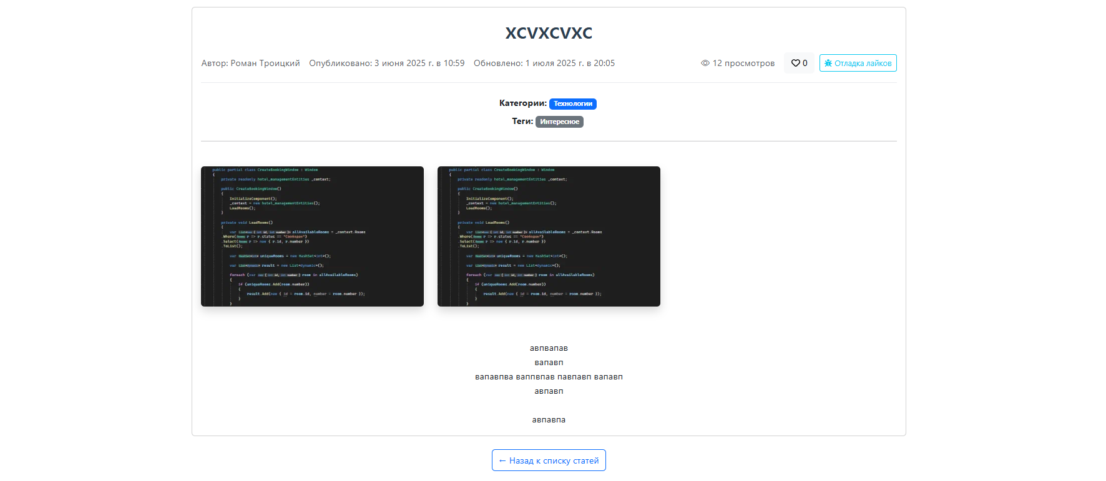
Полученный результат

Slide 13
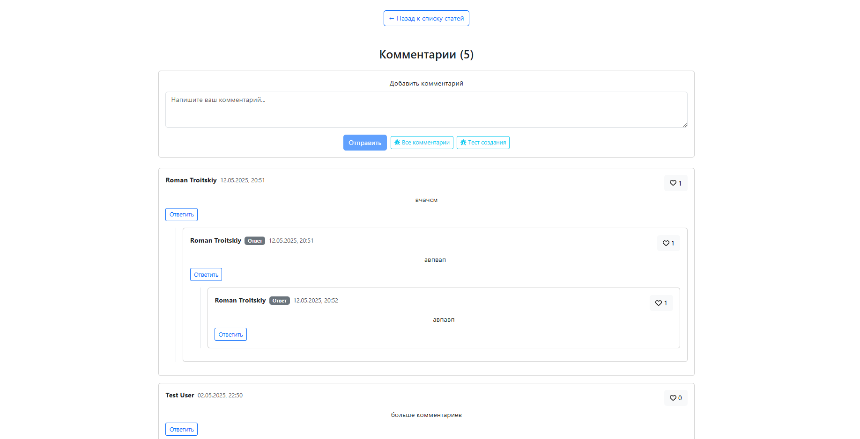
Полученный результат

Slide 14
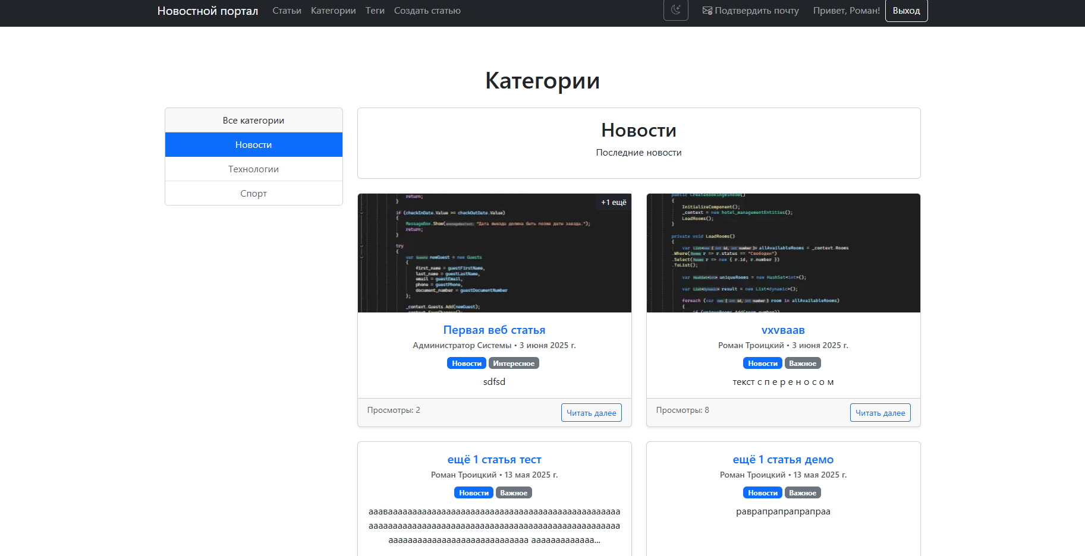
Полученный результат

Slide 15
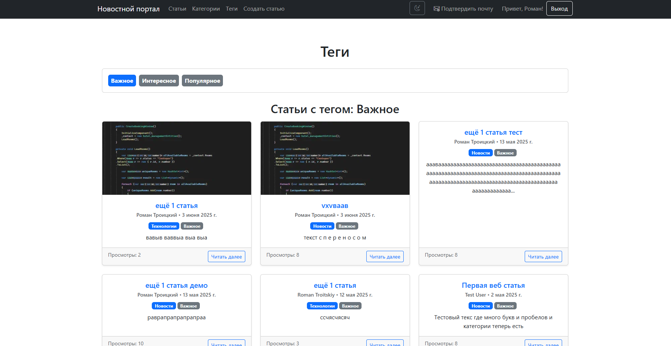
Полученный результат

Slide 16
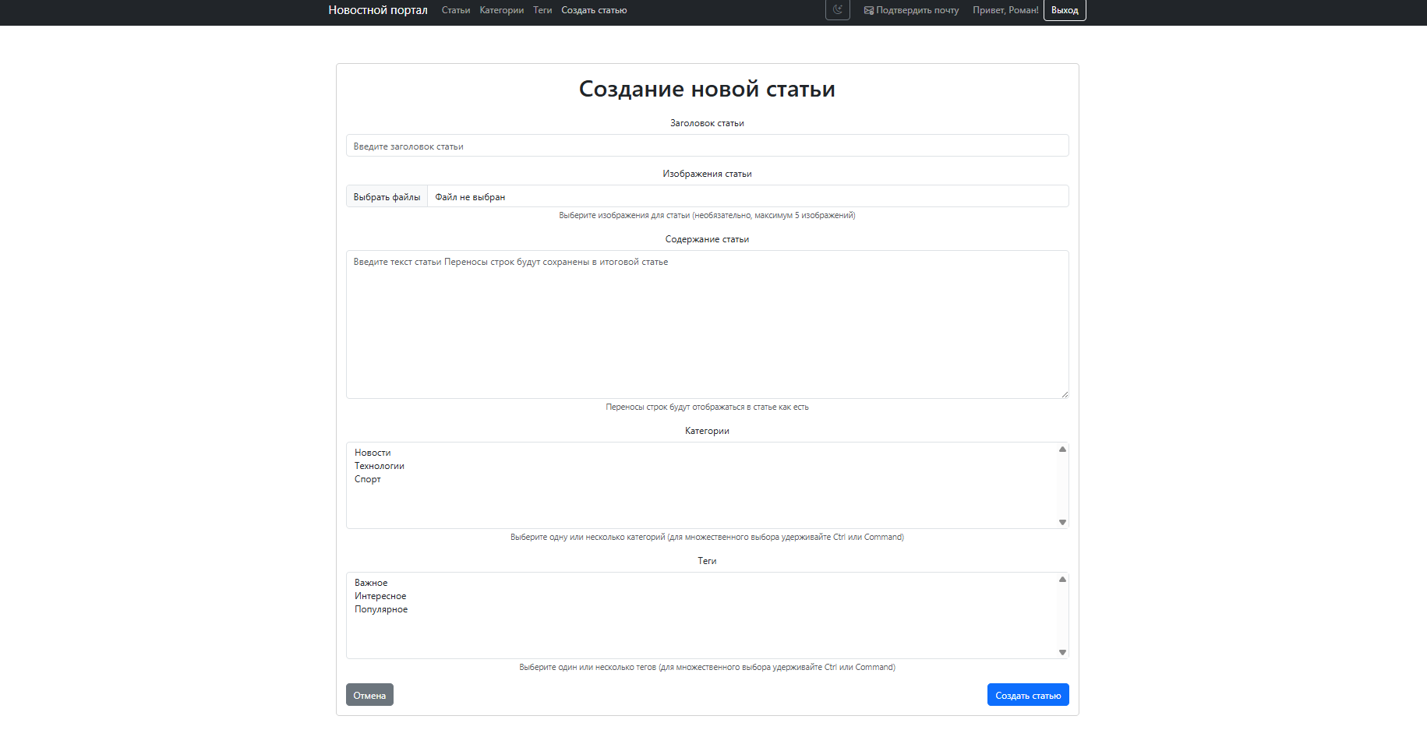
Полученный результат

Slide 17
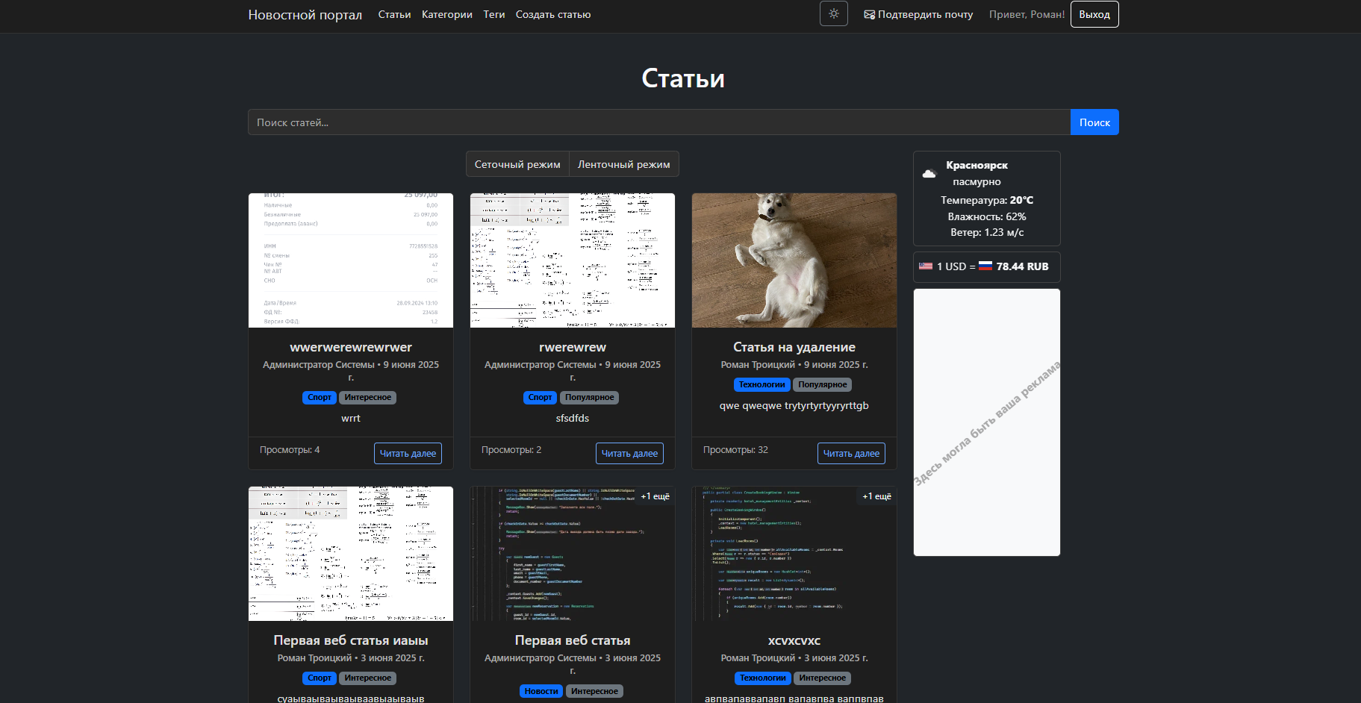
Полученный результат

Slide 18
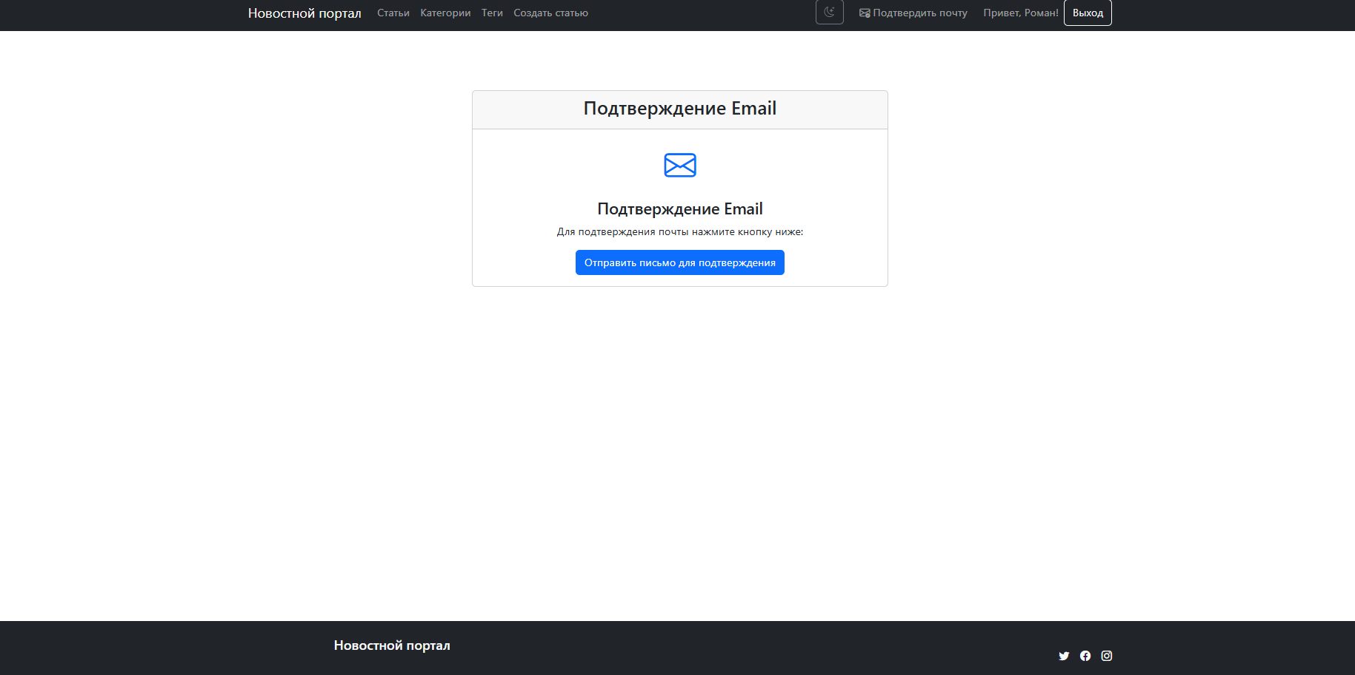
Полученный результат

Slide 19
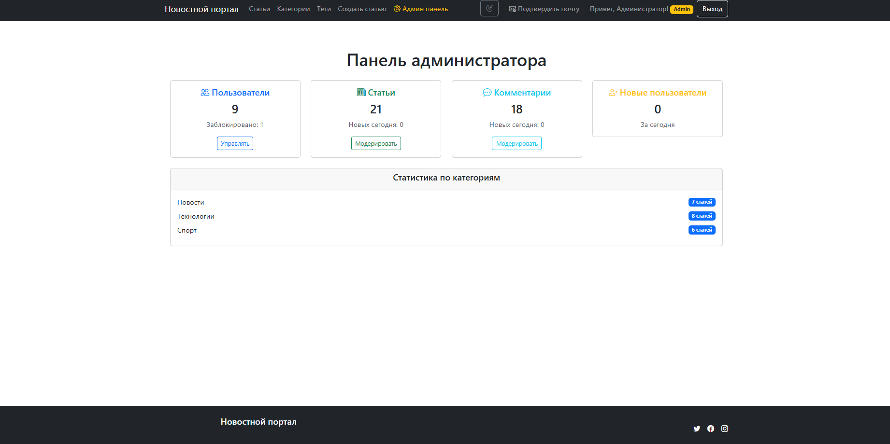
Полученный результат

Slide 20
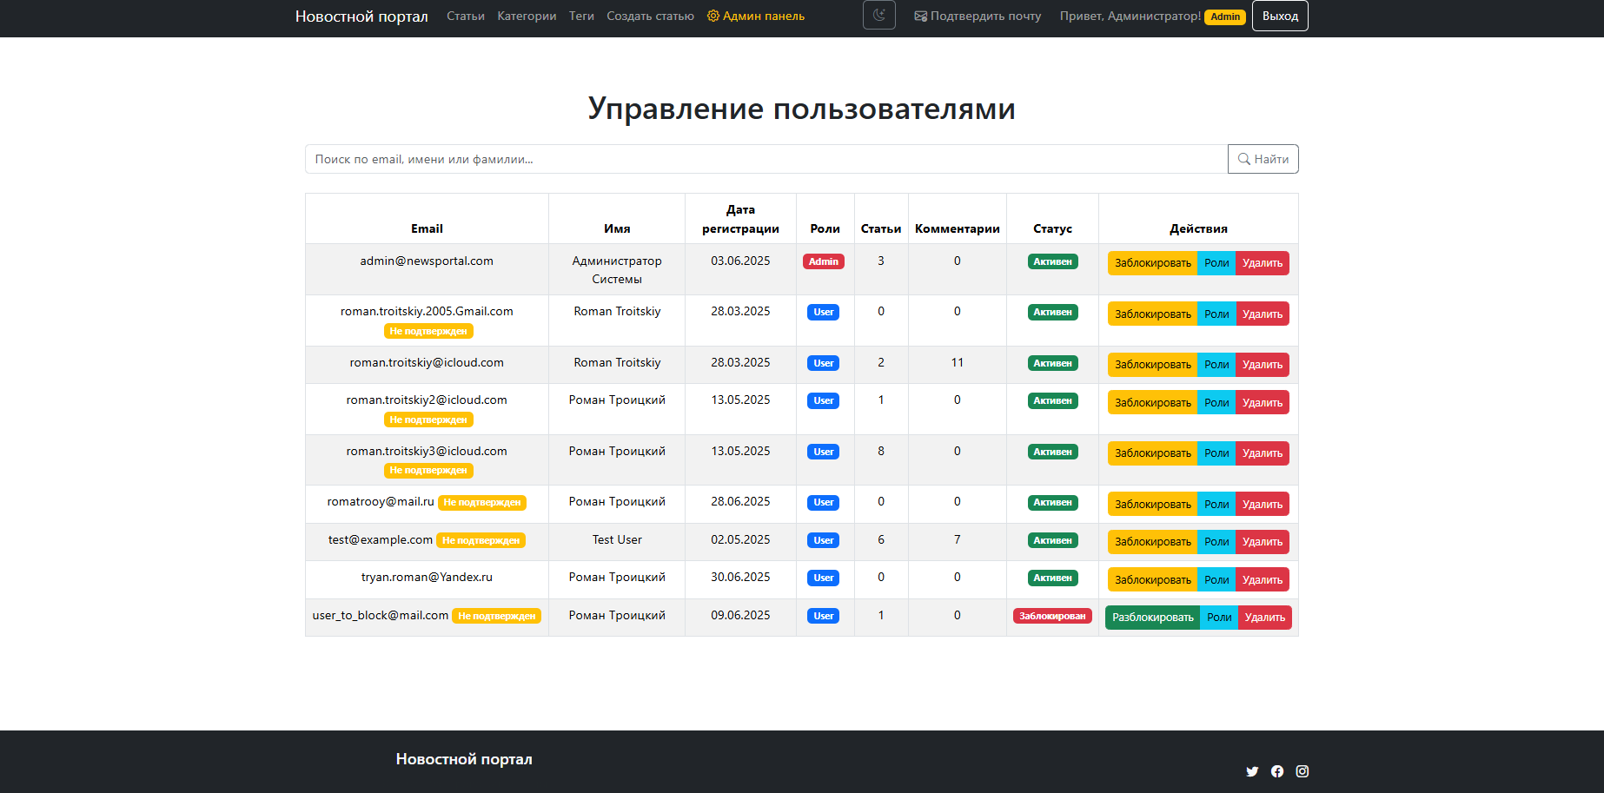
Полученный результат

Slide 21
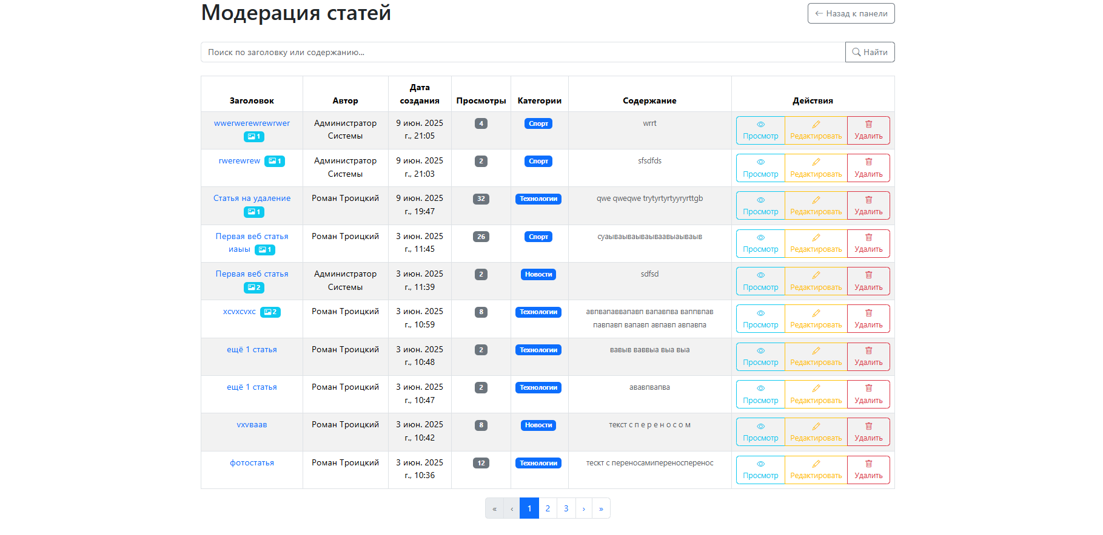
Полученный результат

Slide 22
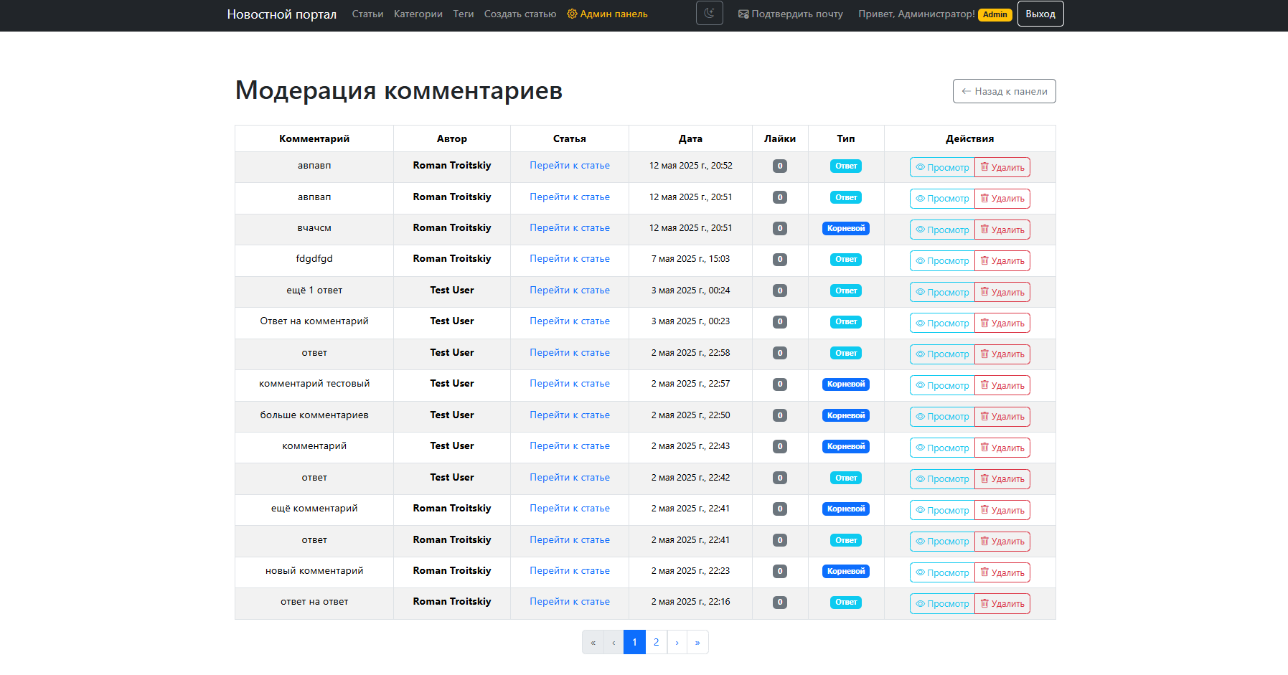
Полученный результат

Slide 23
Полученный результат
Что сделано?
Что планируется делать дальше?
Выбран стек технологий
Создана система аутентификации и авторизации
Создать механизм восстановления паролей
Добавить стороннюю авторизацию
Создано веб-приложение со всем запланированным функционалом
Добавить стороннюю новостную ленту

Slide 24
Новостной сайт
Web программирование и разработка ПО
Cиделёв Сергей Леонидович
Троицкий Роман Андреевич

